Slide 1
BRIEFING MINHA DIVULGAÇÃO
CP 04

Slide 2
INSTRUÇÕES GERAIS
Tamanho das Peças
960x960
Informações
Peças para Cliente Final
Não pode conter número da Campanha
Não pode conter Código de Produto
Não pode conter Preço do Produto naquela Campanha

Slide 3
PRIORIDADES DA CAMPANHA
COMENTÁRIOS:
Sei que já vão criar peças de Comunicação para estes Temas que são prioridade da Campanha.
Se puderem criar as peças já pensando também no desdobramento em Minha Divulgação, agradeço.
Aqui a orientação seria: não trabalhar com o Número de CP na peça, código ou preço.
Beleza
Natal (tanto ofertas quanto peças de relacionamento)
Lançamento Lov U Touch (foco de Natal)
Paleta Big Pro (foco de Natal também)
Black Essential Secret (foco de Natal também)
Lançamento Base Líquida Color Trend Real Natural

Slide 4
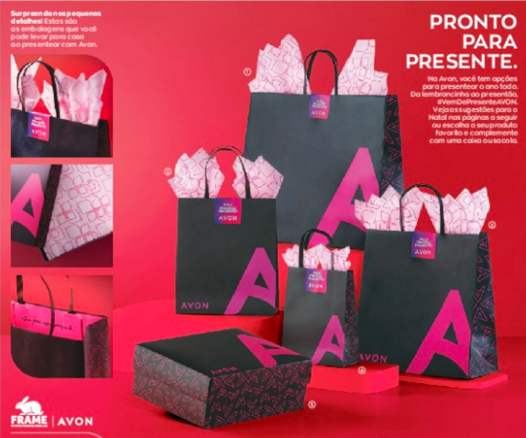
NATAL
Peça 1: Embalagens
Desdobrar uma peça com as sacolas presenteáveis de Natal com o texto ‘’Pronto para Presente’’.
Algo como ‘’Na Avon, todos os produtos viram Presentes especiais’’.
Fiquem à vontade para incluir o texto da peça ao lado.
Não incluir preço, nem código.
KV de Natal
REFERÊNCIA:
Página Narrativa da Revista

Slide 5
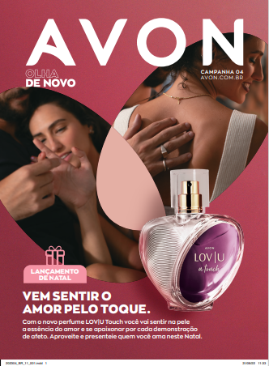
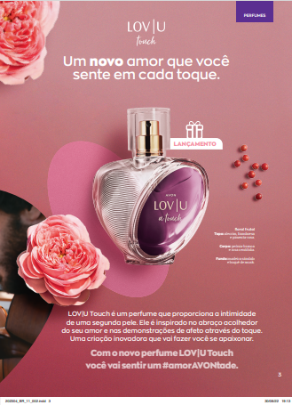
Lançamento Lov U | Touch
Peça 1
Desdobrar uma peça do Lov U | Touch que é um dos focos de Natal

Slide 6
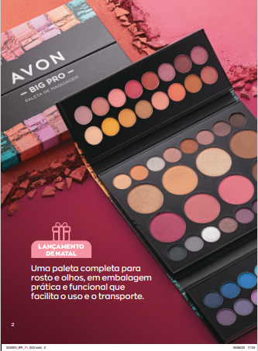
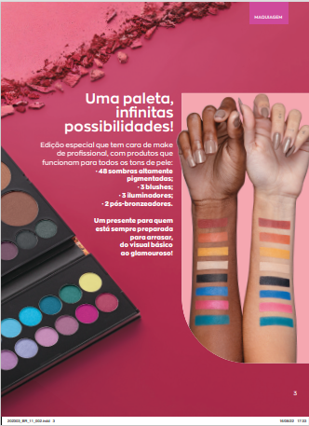
Lançamento Paleta Big Pro
Peça 1
Desdobrar uma peça da Paleta Big Pro, é um dos focos de Natal também

Slide 7
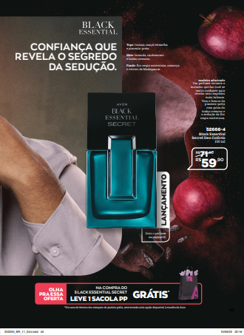
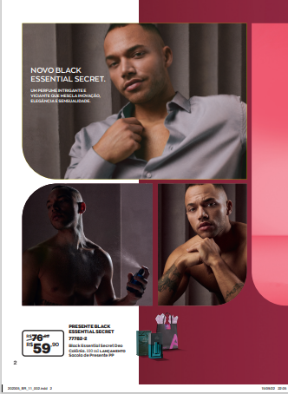
Black Essential Secret
Peça 1
Desdobrar uma peça do Black Essential Secret, que é um dos focos de Natal também

Slide 8

Lançamento Base Líquida Color Trend Real Natural
Peça 1
Desdobrar uma peça da Base Líquida Color Trend Real Natural, que é lançamento em CP04.23

Slide 9
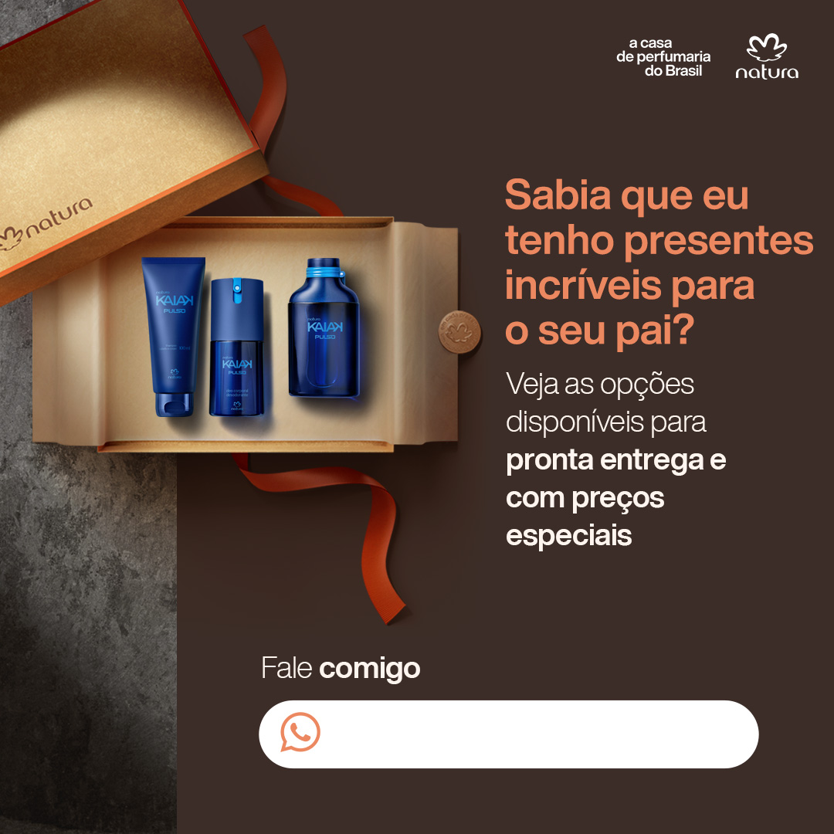
NATAL
Peça 3:
Título ‘’Presentes que cabem no seu bolso’’
Texto: ‘’Da lembrancinha ao presentão, confira opções de R$19,99 até R$499,90”
Incluir imagem de 1 Presente de exemplo (e colocar o nome do Presente embaixo da imagem)
Colocar um Combo de Presente ao lado, de preferência Lov U | Touch
REFERÊNCIA:

Slide 10

NATAL
Peça 4:
Título: ‘’Surpreenda com a Avon”
Texto: ‘’São mais de 60 presentes para escolher ao longo das CPs 03, 04 e 05/23”
Incluir imagem de 1 Presente de exemplo (e colocar o nome do Presente embaixo da imagem)
Colocar um Combo de Presente ao lado, de preferência Black Essential Secret
REFERÊNCIA:

Slide 11

REVISTA DIGITAL
Peça 1:
Título: “O Melhor da Campanha”
Texto: “Você sabia que toda Campanha temos uma Revista Digital exclusiva com as melhores ofertas, lançamentos e oportunidades? Me chame para saber mais!”
Usar Imagem da Capa e usar imagem da página 3 (índice)
REFERÊNCIA:
Vou enviar o PDF dessa Revista em Anexo para pegas as Imagens

Slide 12

REVISTA DIGITAL
Peça 2:
Título: “Conheça a Revista Digital”
Texto:
  Busque o que deseja e dê zoom nas páginas se precisar
  Adicione o produto à sacola clicando no carrinho
  Confira os produtos escolhidos e clique em ‘’Continuar’’
  Envie o seu Pedido para mim e pronto! Agora é só esperar os seus Produtos Avon”
  Me chame para receber o link
REFERÊNCIA:

Slide 13

CONECTA
Peça 1:
Não deixar o espaço para a foto
Título: “Abri a Minha Loja Digital Avon!”
Texto: “Para celebrar a inauguração, tenho condições especiais para você! Fale comigo para saber mais.”
Deixar um espaço de uma linha para ela escrever o que quiser.
REFERÊNCIA:

Slide 14
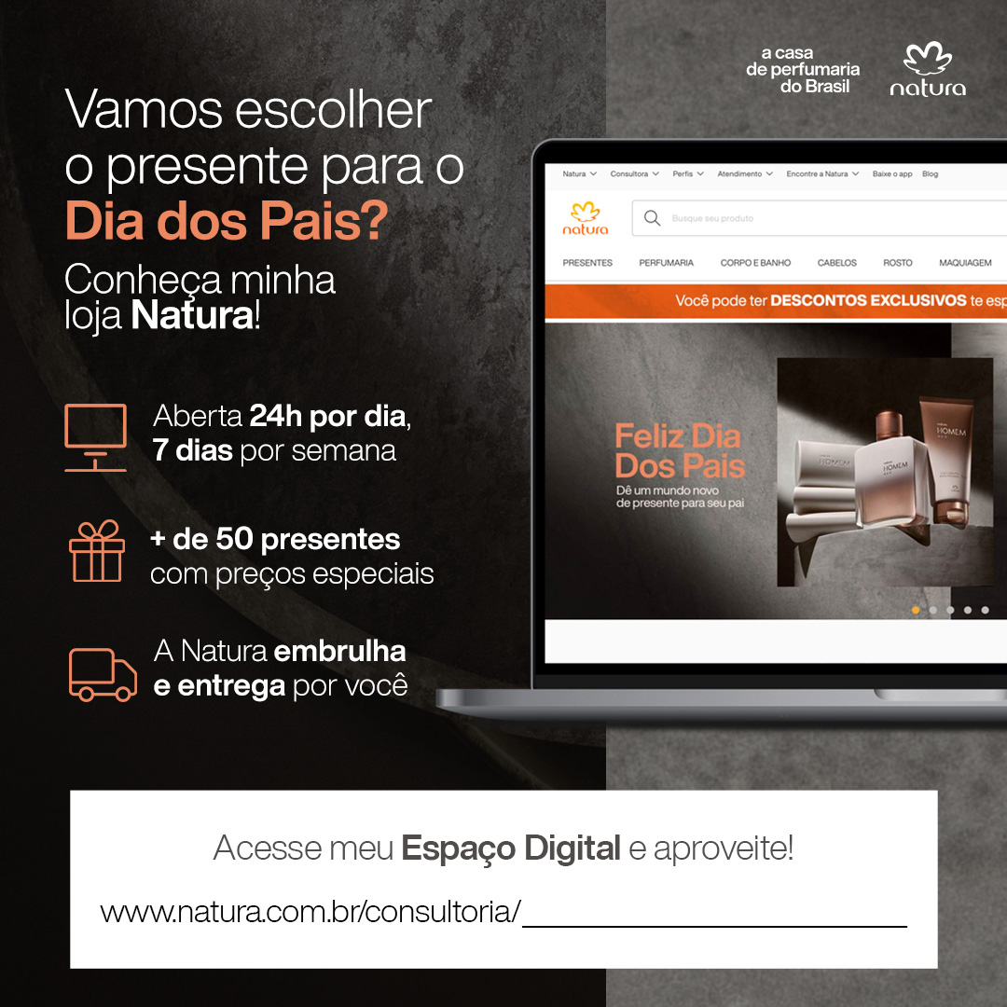
CONECTA
Peça 2:
Título: “Loja Digital Avon”
Texto: “Conheça os benefícios:
  Aberta 24h por dia, 7 dias por semana;
  Compre todos os produtos quando e de onde estiver;
  A Avon entrega direto na sua casa!
  Acesse a Minha Loja Digital e aproveite:
  Deixar um espaço para ela escrever o link da Loja dela.
REFERÊNCIA:

Slide 15

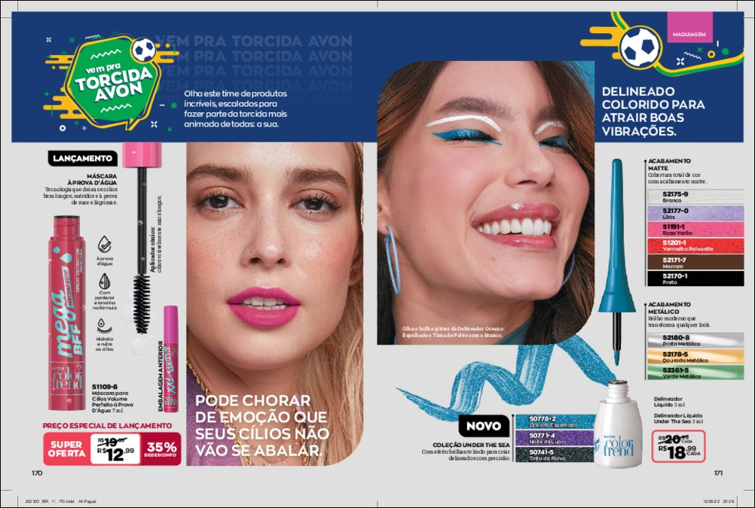
PEÇAS DE RELACIONAMENTO – DATAS COMEMORATIVAS
Peça 2: CONSCIÊNCIA NEGRA
Texto: “20 de Novembro - Dia da Consciência Negra”
Imagem: pensei em um fundo mais escuro com escrita em claro pra dar ênfase no texto.
Pensei em incluir um ícone de punho fechado para demonstrar resistência, mas como é um tema sensível, acho que podemos ir testando como fica melhor.
Peça 3: COPA DO MUNDO
Peça Relacional sobre Copa do Mundo
KV com Texto: “Torcida Avon”
Texto: “Na Copa do Mundo a Avon escalou um time de produtos incríveis
para fazer parte da torcida mais animada: a sua!
Me chame e confira todas as opções!”

Slide 16
OBRIGADA

